Slide 1
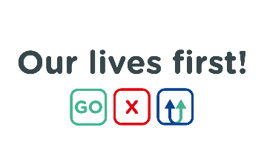
Safety green light
1
MI è stata spiegata l'attività lavorativa?
2
Vedo qualcosa di DIVERSO da quello che è previsto?
2
2
3
Ho compreso il MIO contributo per prevenire qualsiasi incidene?
Sono pronto per iniziare la mia attività lavorativa in sicurezza
Ho dei dubbi
4
Ho contattato il mio team leader

